Slide 1
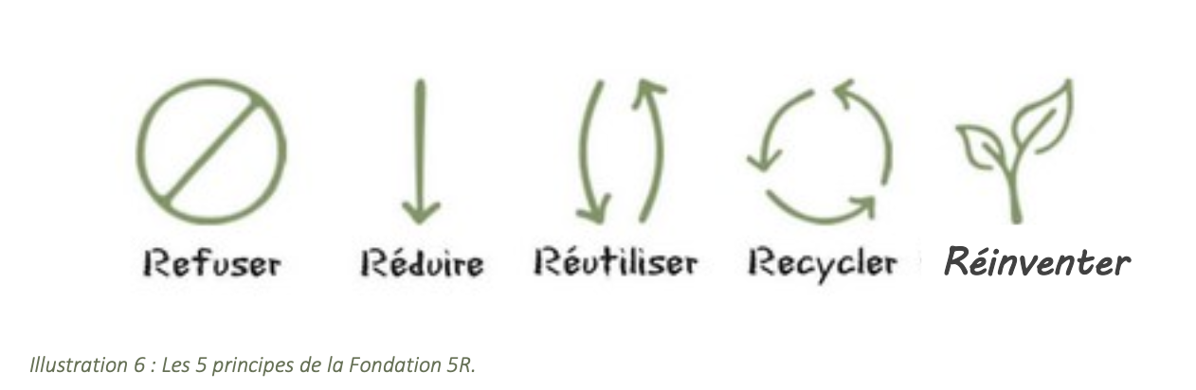
2022 Re-use
Fenster für die Ukraine
Verein RE-WIN Basel

Slide 2
2022 Fenster für die Ukraine
Verein RE-WIN

Slide 3
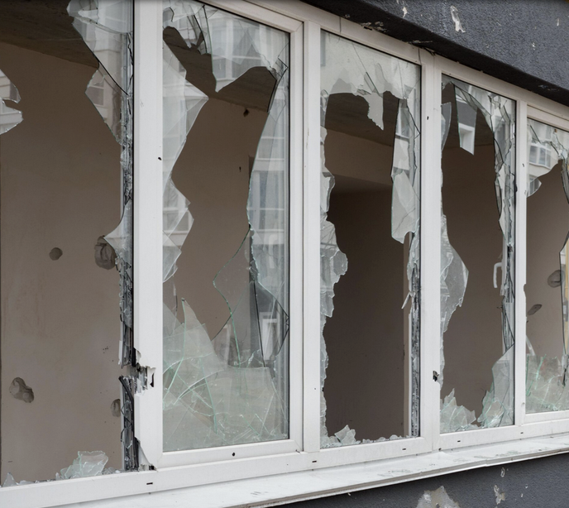

Slide 4
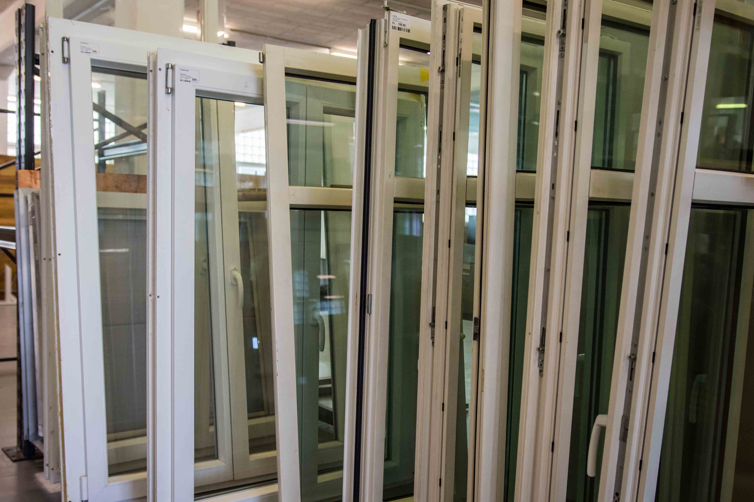

Slide 5
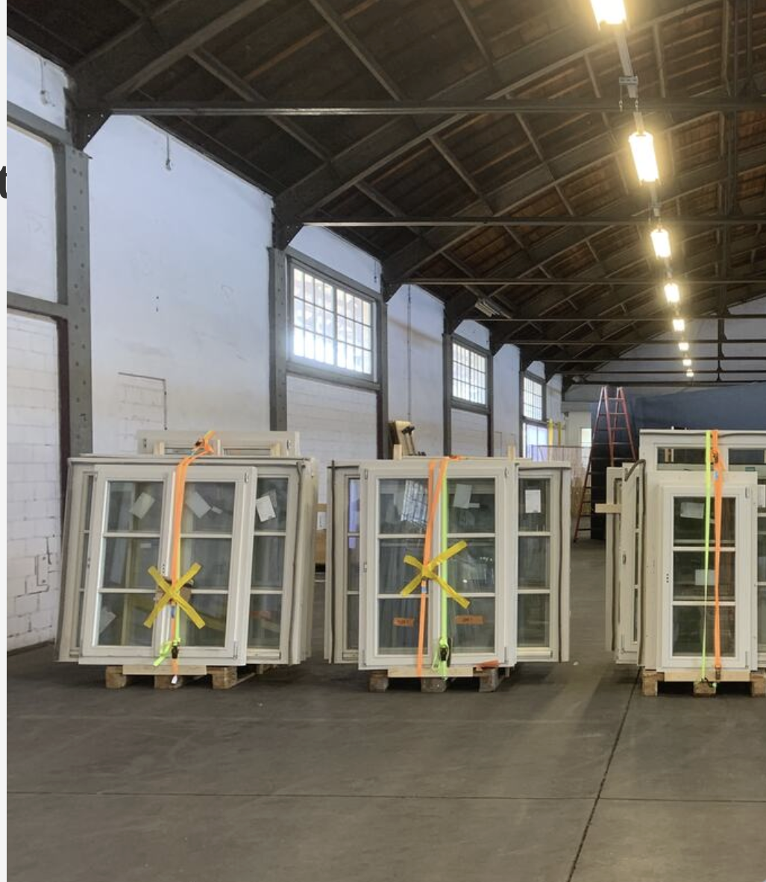

Slide 6
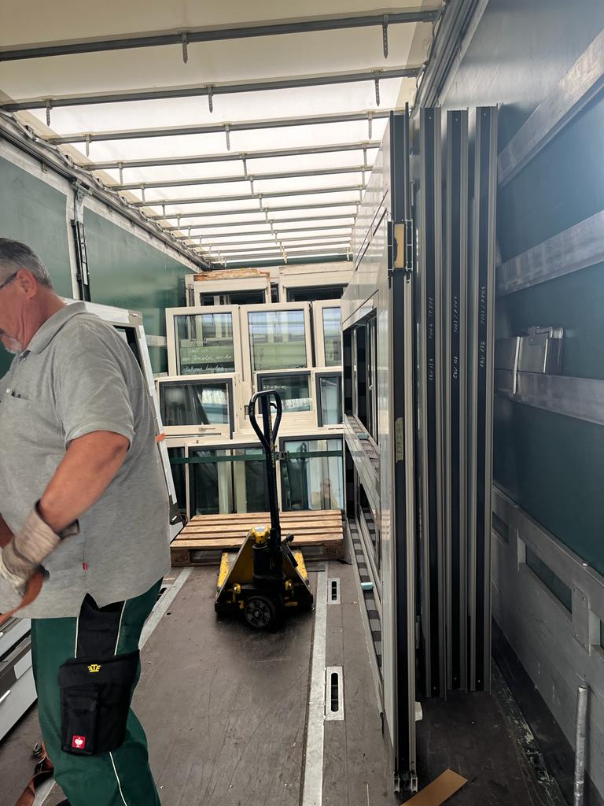

Slide 7
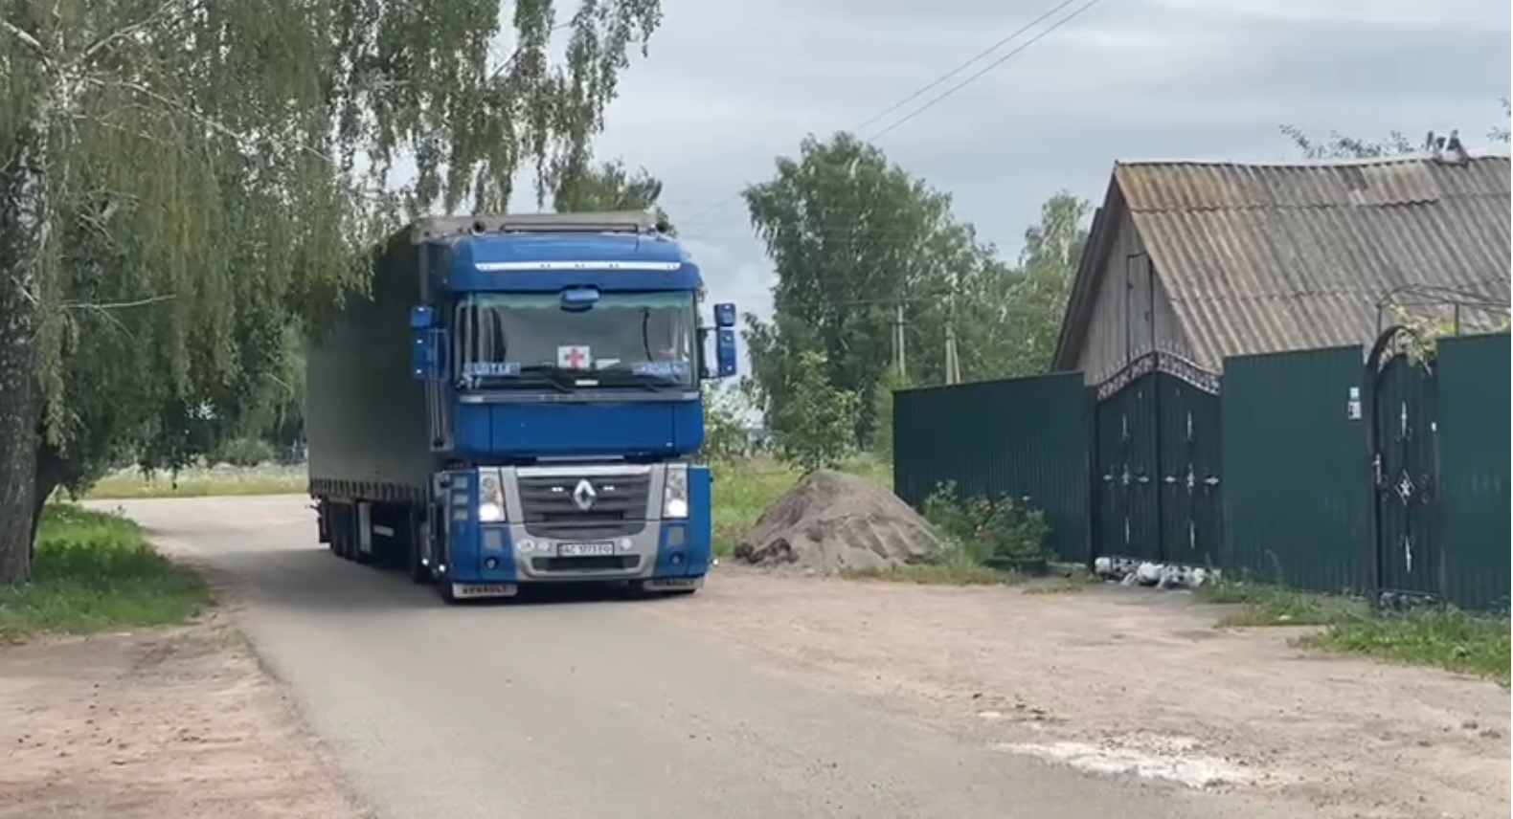

Slide 8
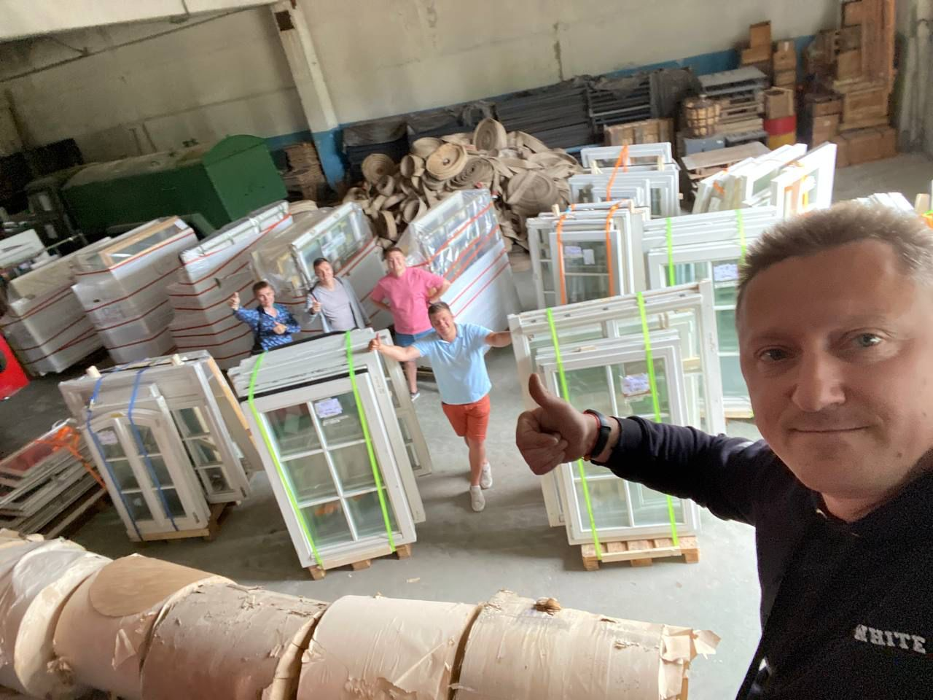

Slide 9
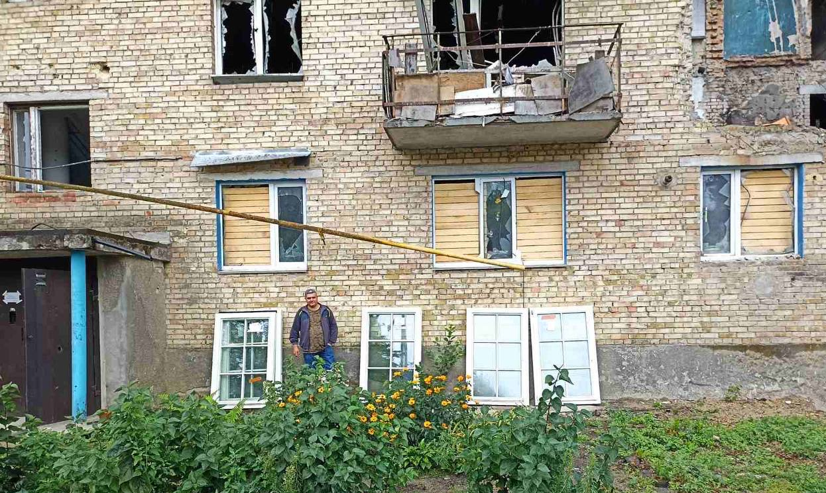

Slide 10
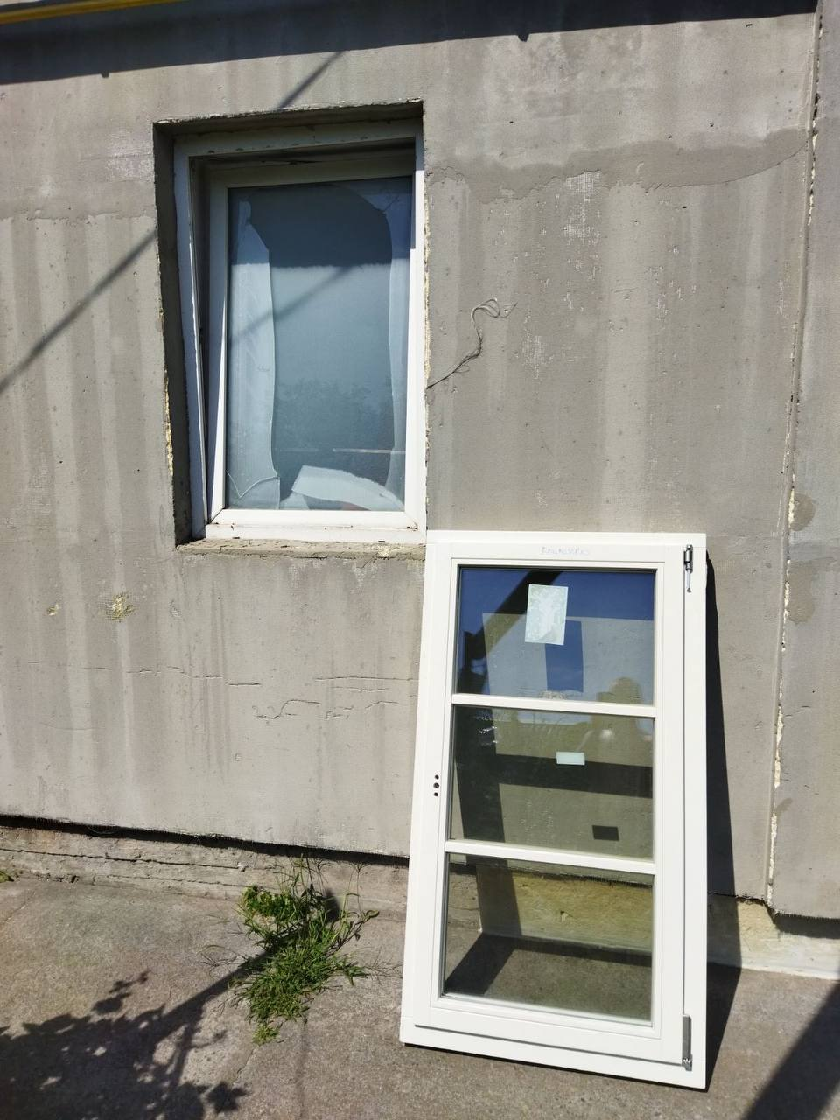
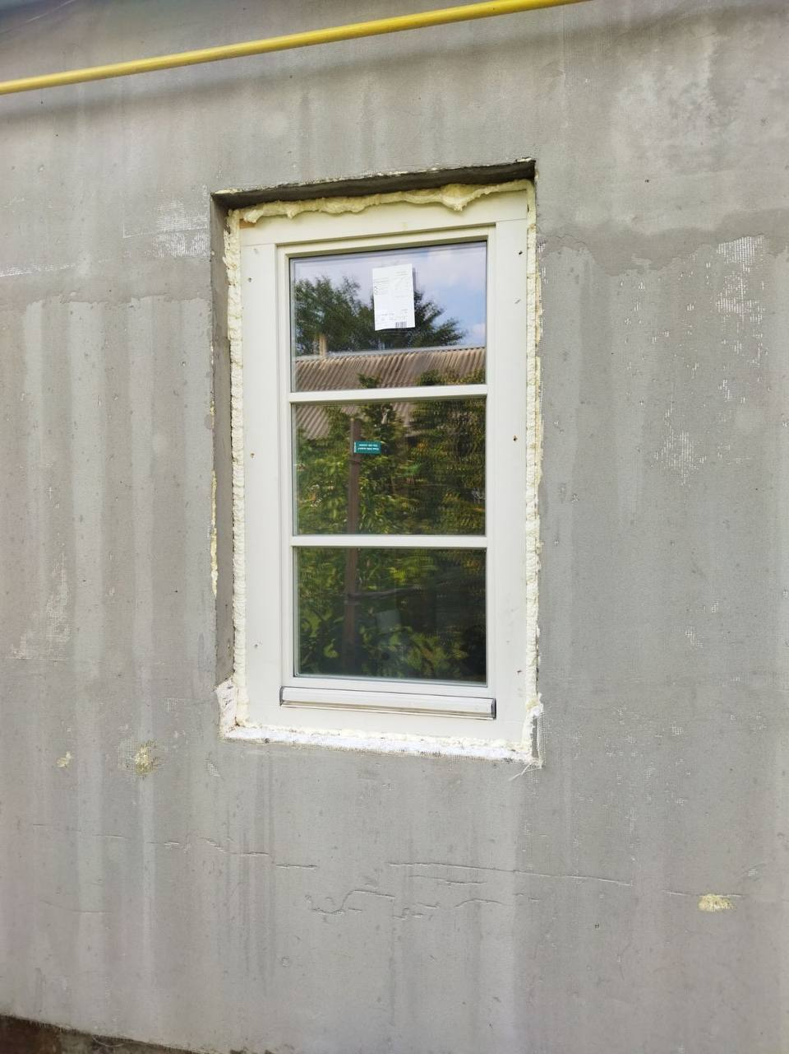

Slide 11
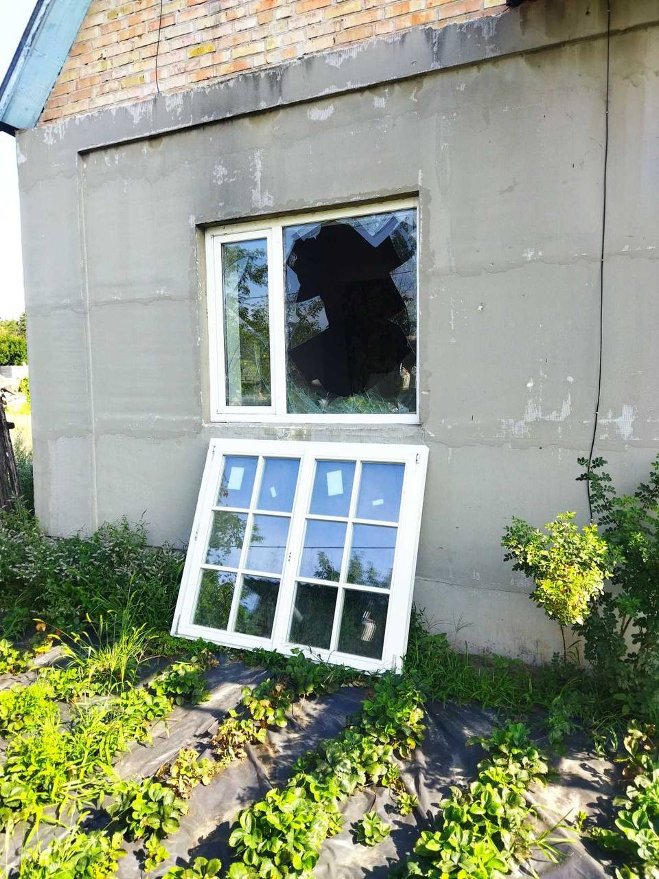
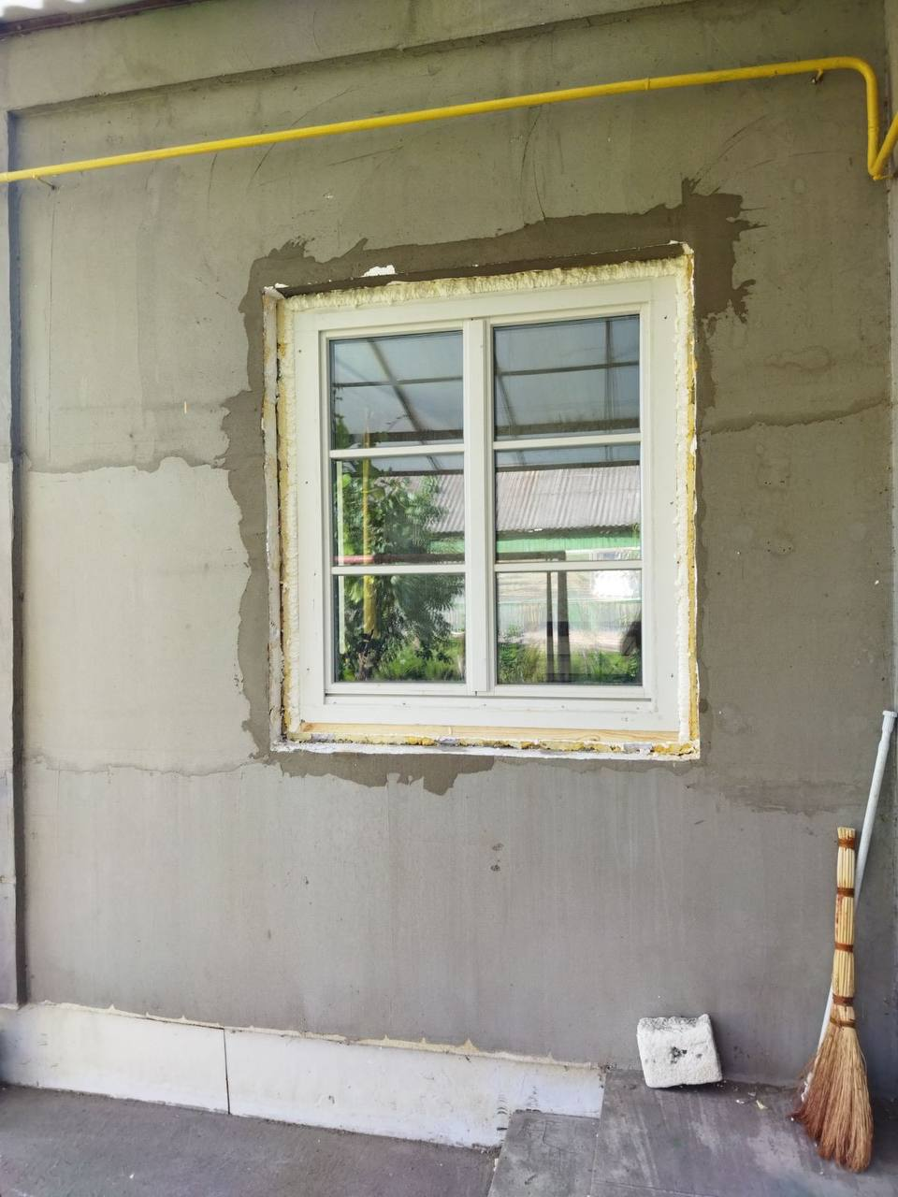

Slide 12

https://proactivegeneration.org
Notes:
www.proactivegeneration.ua

Slide 13
Akteure der Kreislaufwirtschaft in der Schweiz
Bauteilbörsen Basel, Syphon, Chance, etc.
Verein Bauteilnetz → neu Verein Cirkla
Plattform Bauteilclick → neu www.useagain.ch
Plattform „Appetizer“: Salza
Consultants: Sumami gmbh, Zirkular gmbh
Ingenieure: Gruner, Rapp, etc.

Slide 14
Akteure der Kreislaufwirtschaft in Europa
Superuse studio, Holland
Lendager Group, Dänemark
Rotor DC, Belgien
Materialnomaden, Oesterreich
BRDA, Polen
Bellastock, Frankreich
Bauteilnetz, Deutschland

Slide 15


